Slide 1

IDENTIFICAÇÃO DE OBSTÁCULOS EM VIAS PAVIMENTADAS POR MEIO DA AQUISIÇÃO DE DADOS
VIA APLICATIVO ANDROID COM USO DE ALGORITMO DE APRENDIZADO DE MÁQUINA
Lucas Cavalcanti Adorno Orientadores: Flávio Luís de Mello
Engenharia Eletrônica e de Computação Fabrício Firmino

Slide 2

SUMÁRIO
Tema, Justificativa, Objetivo e Metodologia
Fundamentação teórica e Trabalhos relacionados
Tecnologias utilizadas
Machine Learning
Projeto Lunar
Conclusão e Trabalhos futuros

Slide 3
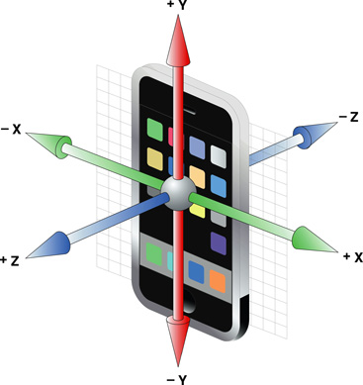

TEMA
Acelerômetro
GPS

Slide 4
JUSTIFICATIVA
Benéfico para a sociedade
Condições Asfálticas Precárias
Primeiro Lugar em número de mortes no trânsito na América do Sul.

Slide 5
OBJETIVOS
Elaboração de algoritmo de aprendizado de máquina para identificação automatizada de obstáculos nas vias pavimentadas
Criação de Dataset
Criação de Aplicação Android
Criação de serviço Web

Slide 6
FUNDAMENTAÇÃO TEÓRICA
Linguagens de Programação
Java para Android
C#
Python
Sensor Acelerômetro e GPS
Web API

Slide 7
TRABALHOS RELACIONADOS
Laudelino Lima
Método atual de classificação das vias pavimentadas
Coeficiente Lunar
Koch e Brilakis
Processamento de Imagem
Formato de Elipse
Superfície diferenciada
Nitsche; Stutz; Kammer e Maurer
Uso de Acelerômetro
Fenômenos de Rugosidade
Savers e Karamihas
IRI
Vargas
Influência do IRI em eventos externos
Etc

Slide 8
METODOLOGIA
Estudo do sensor Acelerômetro e GPS
Estudo de artigos científicos
Estudo de técnicas de aprendizado de máquina
Elaboração de uma Web API

Slide 9
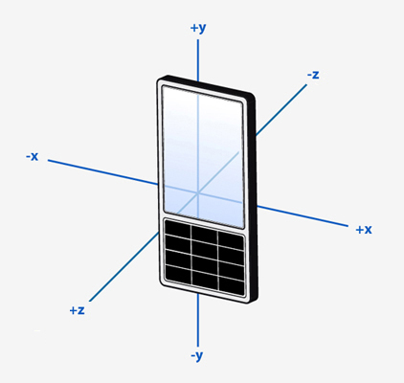
METODOLOGIA
Estudo do sensor Acelerômetro e GPS
Estudo de artigos científicos
Estudo de técnicas de aprendizado de máquina
Elaboração de uma Web API

Slide 10
METODOLOGIA
Estudo do sensor Acelerômetro e GPS
Estudo de artigos científicos
Estudo de técnicas de aprendizado de máquina
Elaboração de uma Web API

Slide 11
METODOLOGIA
Estudo do sensor Acelerômetro e GPS
Estudo de artigos científicos
Estudo de técnicas de aprendizado de máquina
Algoritmos
Otimização de hiperparâmetros
Elaboração de uma Web API

Slide 12
METODOLOGIA
Estudo do sensor Acelerômetro e GPS
Estudo de artigos científicos
Estudo de técnicas de aprendizado de máquina
Elaboração de uma Web API

Slide 13
TECNOLOGIAS
Banco de Dados NoSQL (MongoDb)
EC2 e SQS da Amazon Web Services

Slide 14
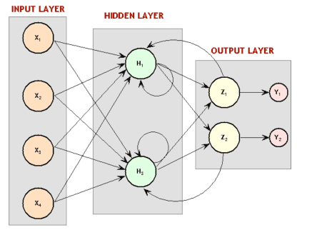
MACHINE LEARNING
Long Short-Term Memory (LSTM)

Slide 15
PROJETO LUNAR
Método de captura
Análise diagnóstica
Estrutura do projeto
Processamento dos dados
Resultado do algoritmo
Disponibilização dos dados

Slide 16
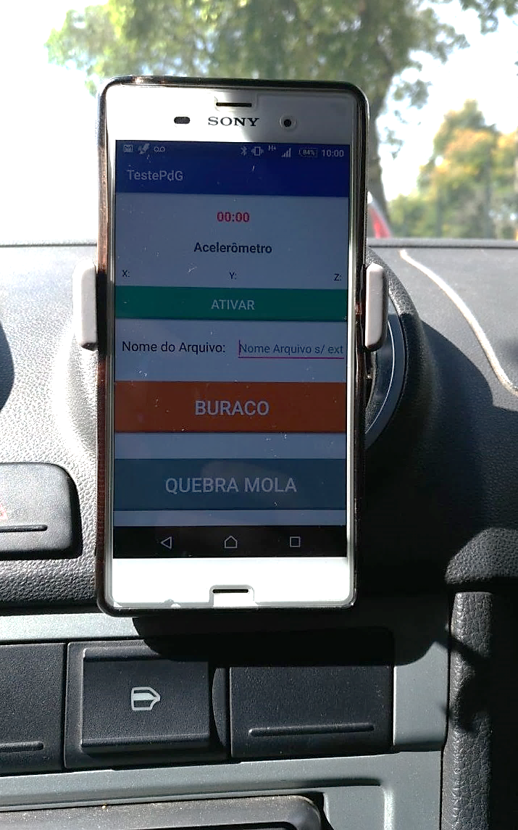
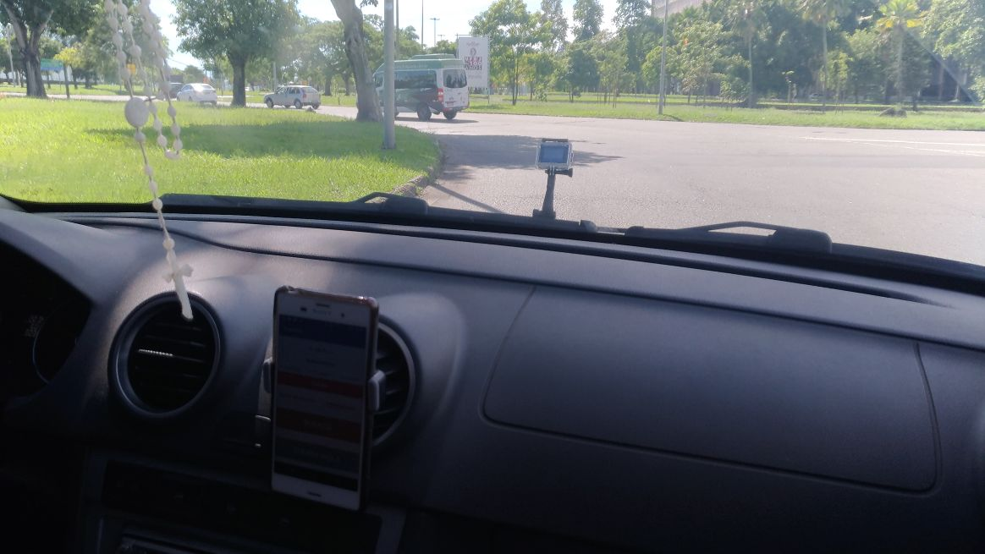
PROJETO LUNAR
Método de captura

Slide 17
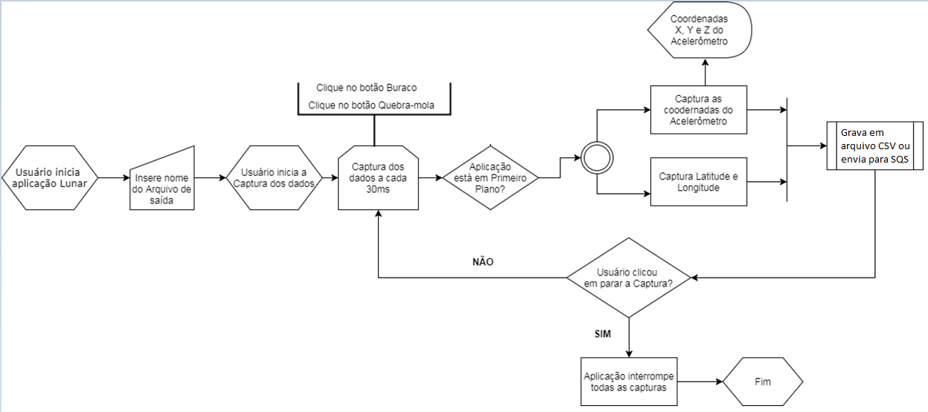
PROJETO LUNAR
Método de captura

Slide 18
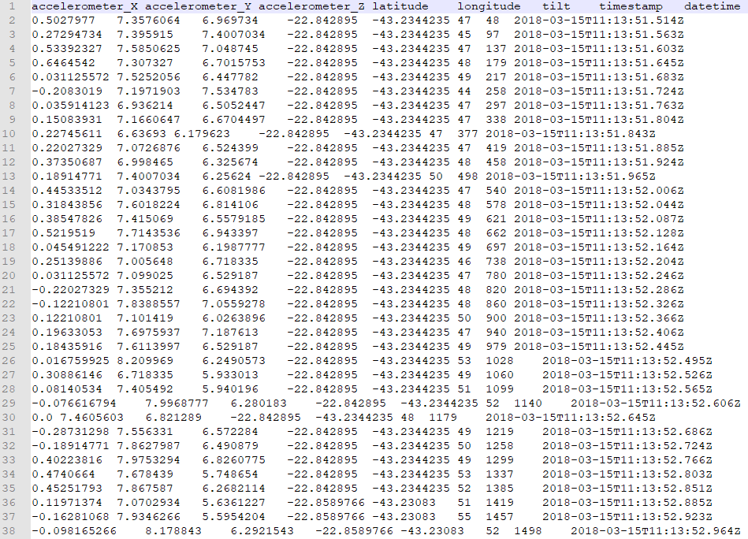
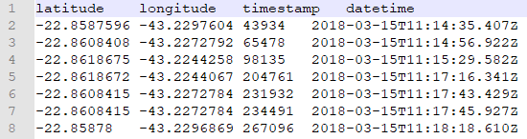
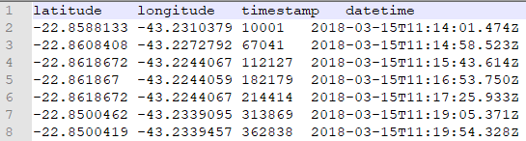
PROJETO LUNAR (Fase de Teste)
Acelerômetro
Buracos
Quebra-Molas

Slide 19
PROJETO LUNAR
Método de captura
Análise Diagnóstica
Estrutura do projeto
Processamento dos dados
Resultado do algoritmo
Disponibilização dos dados

Slide 20
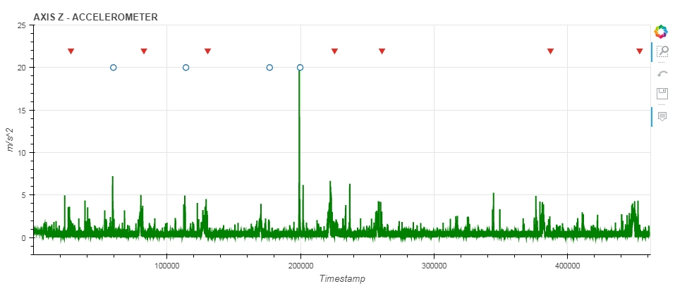
PROJETO LUNAR
Quebra-Mola
Buraco

Slide 21
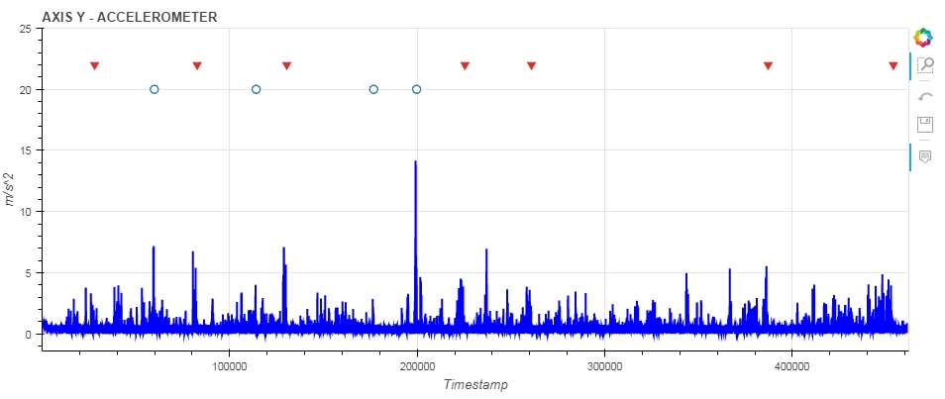
PROJETO LUNAR
Quebra-Mola
Buraco

Slide 22
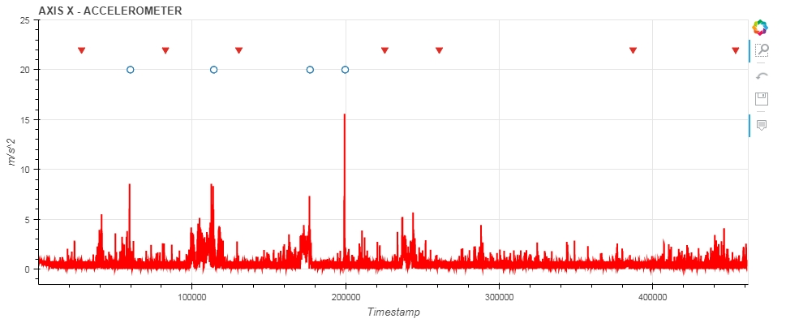
PROJETO LUNAR
Quebra-Mola
Buraco

Slide 23
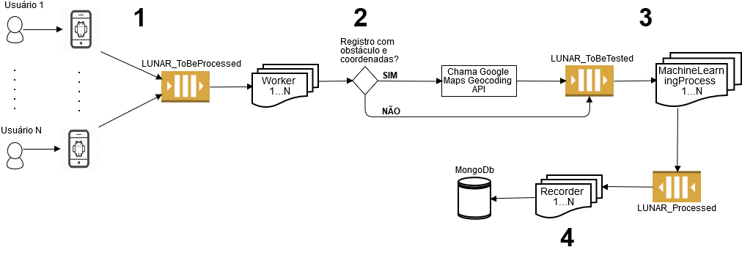
PROJETO LUNAR
Estrutura do projeto

Slide 24
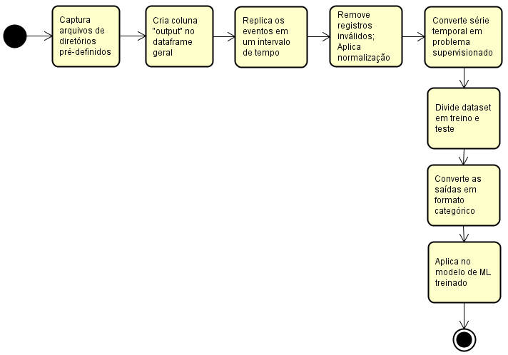
PROJETO LUNAR
Processamento dos dados (Machine Learning Process)
Mensagem da ToBe_Tested

Slide 25
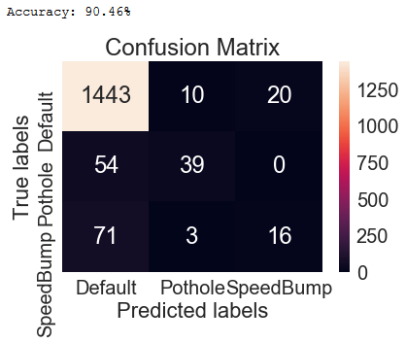
PROJETO LUNAR
Resultado do algoritmo (PSO e Confusion Matrix)
Épocas | Tamanho do Batch | LSTM (neurônios) | Dropout | Precisão Geral | Precisão dos Eventos
70 | 250 | 120 | 20% | 88.1 | 56,30%
140 | 300 | 120 | 10% | 91.36 | 49,63%
150 | 350 | 100 | 10% | 89.67 | 47,92%
100 | 300 | 120 | 10% | 91.49 | 46,77%
170 | 400 | 100 | 10% | 89.19 | 44,66%
150 | 300 | 120 | 10% | 91.55 | 44,54%
130 | 150 | 120 | 10% | 91.24 | 43,95%
80 | 300 | 100 | 10% | 89.79 | 43,95%
80 | 300 | 120 | 20% | 90.46 | 43,82%
160 | 400 | 120 | 10% | 91.24 | 43,14%
80 | 350 | 120 | 20% | 91.49 | 42,88%
80 | 100 | 120 | 20% | 89.98 | 42,67%
100 | 200 | 160 | 30% | 90.52 | 42,65%
100 | 150 | 100 | 10% | 90.1 | 42,65%
200 | 400 | 140 | 40% | 90.04 | 42,41%
90 | 250 | 120 | 20% | 90.1 | 42,37%
100 | 200 | 120 | 20% | 91.06 | 42,28%
60 | 300 | 100 | 20% | 91.3 | 41,84%
150 | 350 | 120 | 10% | 91.36 | 41,76%
60 | 300 | 120 | 20% | 90.76 | 41,62%
Neurônios na camada LSTM: 100 a 160
Dropout: 10% a 40%
Épocas do método fit: 50 a 200
Tamanho do batch do método fit: 100 a 400

Slide 26
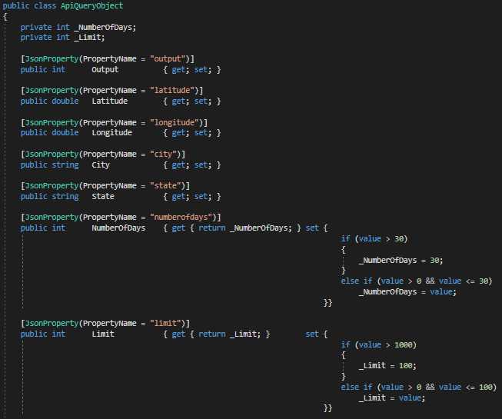
PROJETO LUNAR
Método de captura
Análise Diagnóstica
Estrutura do projeto
Processamento dos dados
Resultado do algoritmo
Disponibilização dos dados

Slide 27
Conclusão e Trabalho futuro
Resultado satisfatório
Assinaturas diferentes dos obstáculos
Limitação quantitativa e espacial dos testes realizados
Ampliar o pré-processamento; Ampliar a quantidade de testes
Desenvolver recursos de interação com o usuário
Sistema de segurança

Slide 28
IDENTIFICAÇÃO DE OBSTÁCULOS EM VIAS PAVIMENTADAS POR MEIO DA AQUISIÇÃO DE DADOS
VIA APLICATIVO ANDROID COM USO DE ALGORITMO DE APRENDIZADO DE MÁQUINA
Lucas Cavalcanti Adorno Orientadores: Flávio Luís de Mello
Engenharia Eletrônica e de Computação Fabrício Firmino

